Slide 1
Prosjekt forynging
Kristian Bergheim

Slide 2
Statsforvaltaren i Møre og Romsdal har auka fokus på foryning
Nytt engasjement i 6 månader
Bakgrunnen til satsinga er at vi har ein del utfordringar knytt til etablering av forynging etter hogst i fylket.
Pådrivar for kommunane si gjennomføring av Resultatkartlegging og Foryngingskontroll.
Støtte i vidare arbeid med oppfølging av manglande forynging.

Slide 3
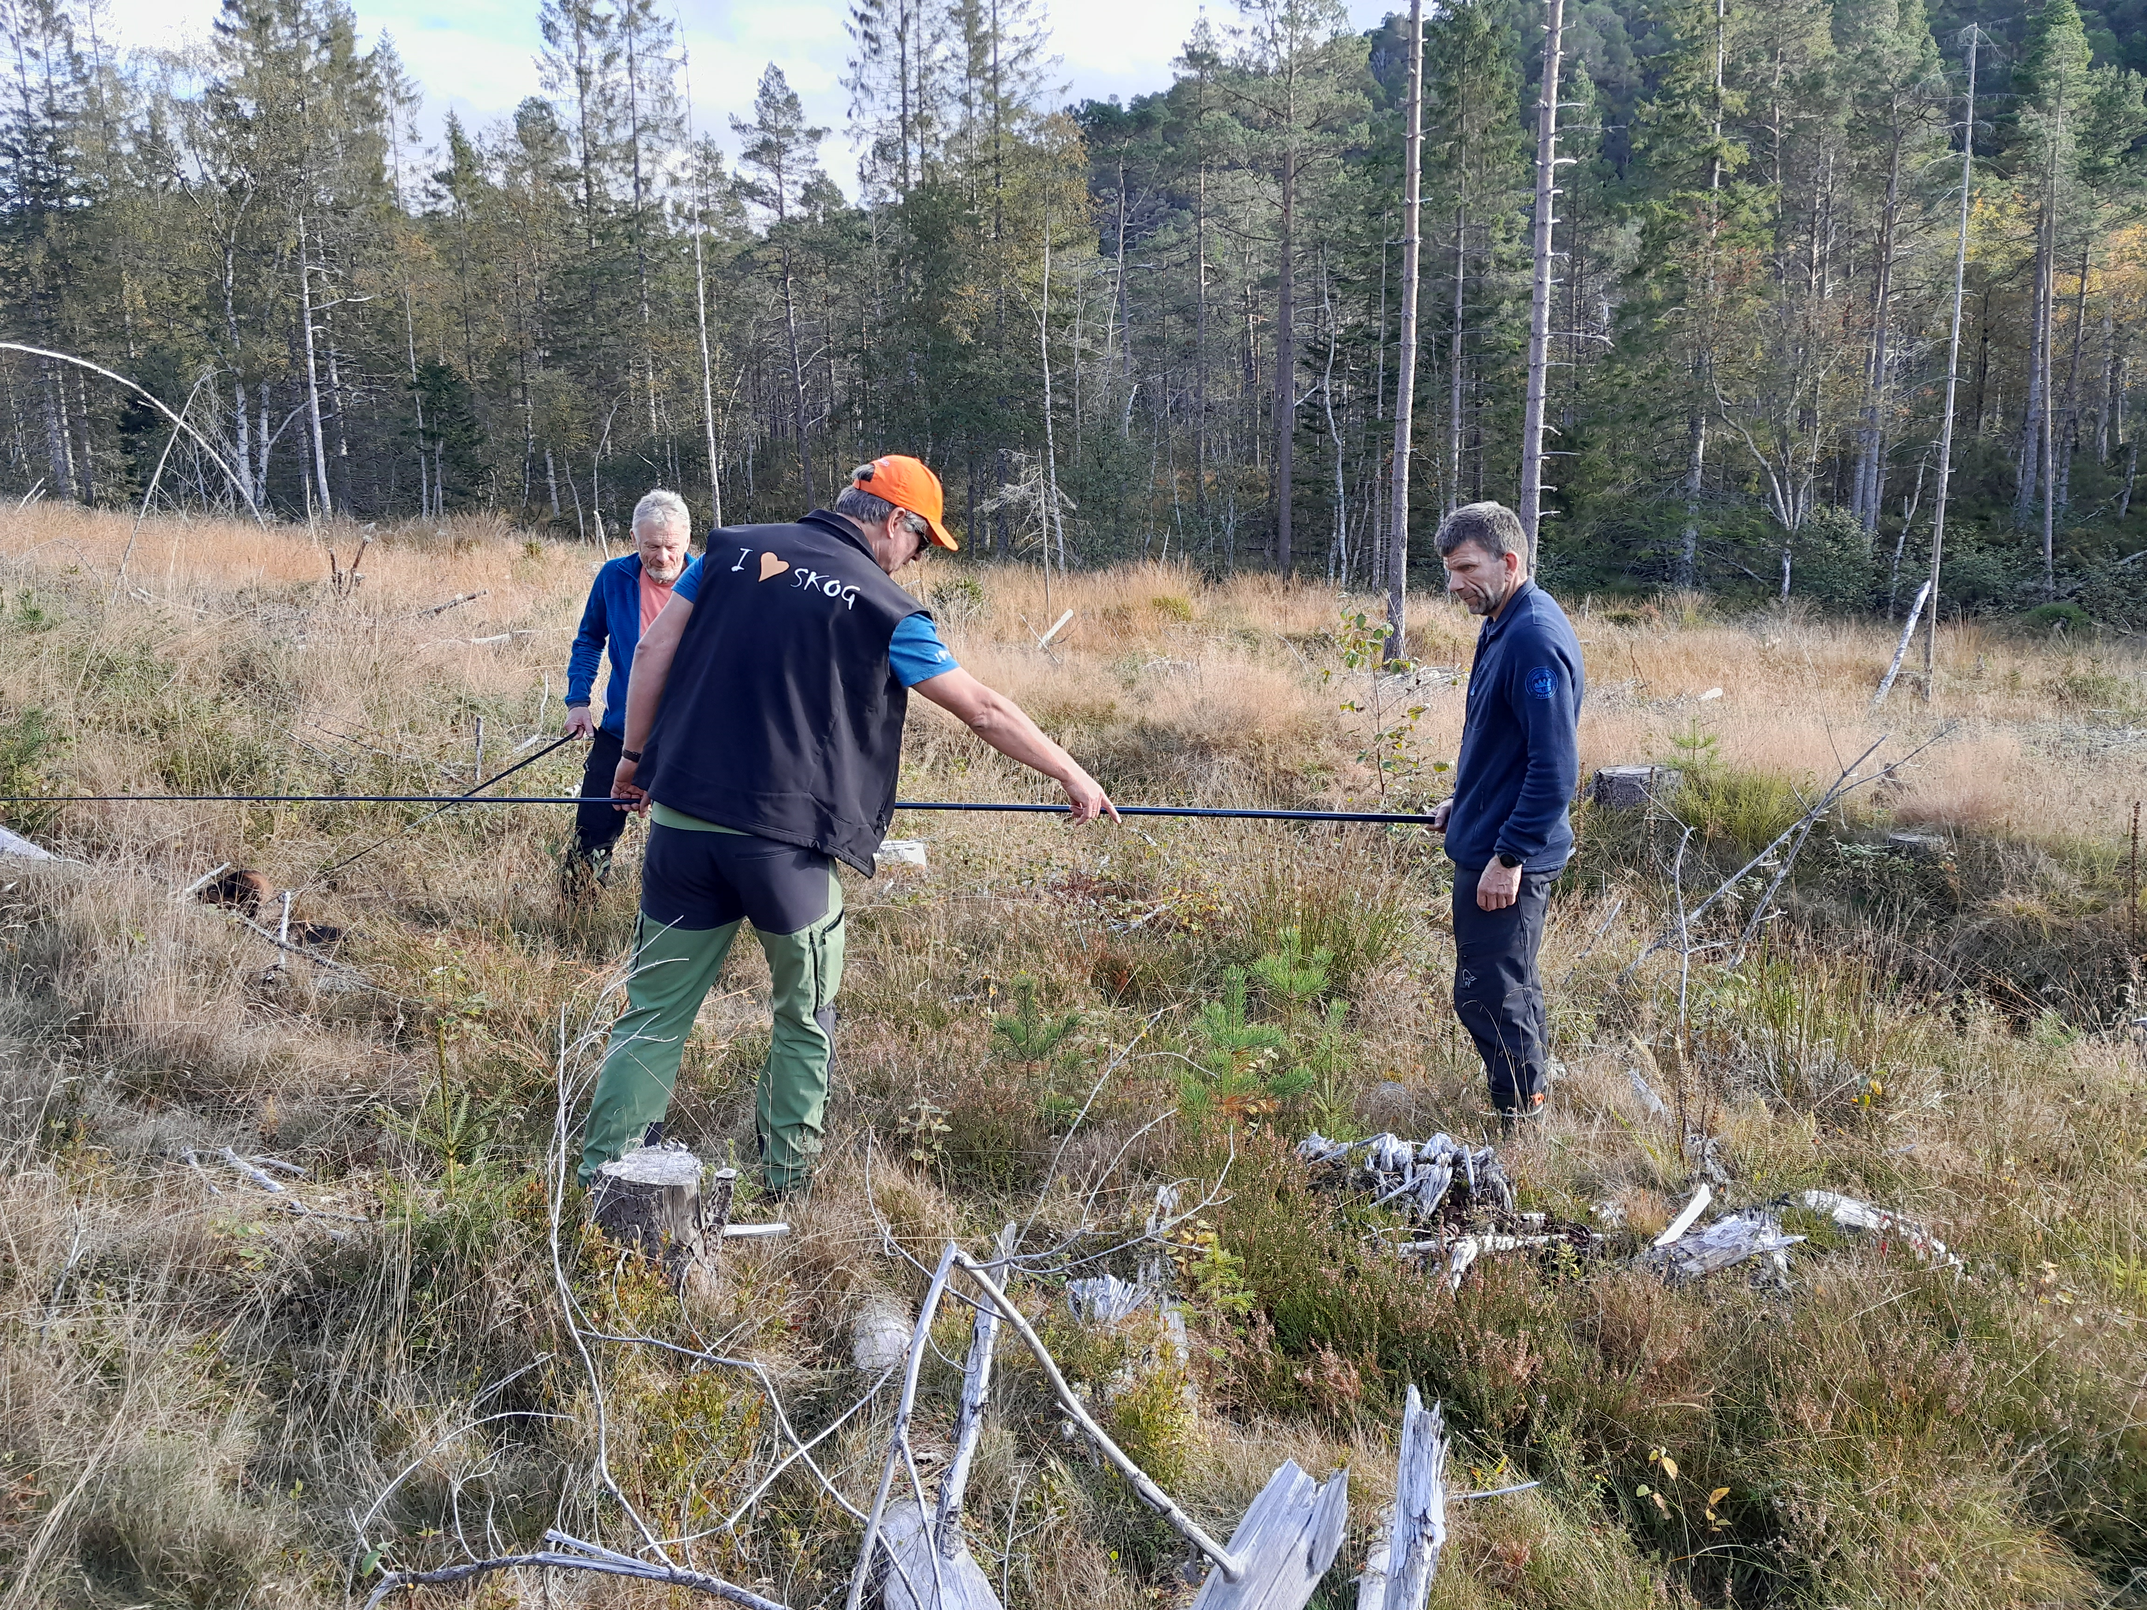
Bilete frå fagdagen 05.10.21

Slide 4
Kva er kravet til tilfredsstillande forynging?
Minste lovlege plantetal jf. forskrift om berekraftig skogbruk
Presisering frå LMD: «Legge til rette for produksjon av framtidig kvalitetsvirke samtidig som virkesforrådet ivaretas eller økes».
§ 8.Tilfredsstillande forynging
Ved etablering av ny skog etter hogst skal tala i tabellen nedanfor leggjast til grunn. Tabellen gjeld både naturforynging og planting.
Gran- og/eller lauvdominert skog |  |  |  | Furudominert skog
 | G26-G20 | G17-G14 | G11-G6 | F20-F17 | F14-F11 | F8-F6
Tilrådd plantetal pr. dekar | 300-180 | 230-130 | 140-60 | 340-190 | 240-120 | 130-80
Minste lovlege plantetal pr. dekar | 150 | 100 | 50 | 150 | 100 | 50

Slide 5
Rapport om hogst og planting
Statistikken viser at store areal i Møre og Romsdal ikkje er planta til etter hogst.
Signal under fagdagen på Skaret 5. oktober om at fleire ønskjer ei kommunevis oversikt over problemet.
Det kan vere ulike forklaringar til at skogareal ikkje vert planta til att.
Somme av skogeigedomane som rapporten sorterer ut, kan ha forsømt plikta si til å forynge etter hogst.
Kommunane bør følgje opp for å sikre at det blir lagt til rette for forynging, der dette ikkje allereie er gjort.

Slide 6
Skogeigarar som har hogd over 250 m³ i 2015-2017, og ikkje planta i ettertid

Slide 7
Kor stort hogstareal frå 2015-2017 ligg utan forynging?
Totalt 168 skogeigarar i fylket har hogd over 250 m³ i perioden 2015-2017, utan at det er utført planting på eigedomen i ettertid.
Om ein reknar gjennomsnitt 500 m³ pr hogst, så representerer desse hogstflatene eit volum på 84000 m³.
Ved 50 m³ pr. dekar utgjer dei same hogstflatene 1680 dekar.
Dersom heile arealet skulle plantast med 200 planter pr. dekar, ville det gje eit teoretisk plantebehov på 336.000 planter(!)..
Men: Noko er omdisponert til andre føremål og noko er forynga naturleg. Kor mykje er forsømt, og bør følgjast opp?

Slide 8
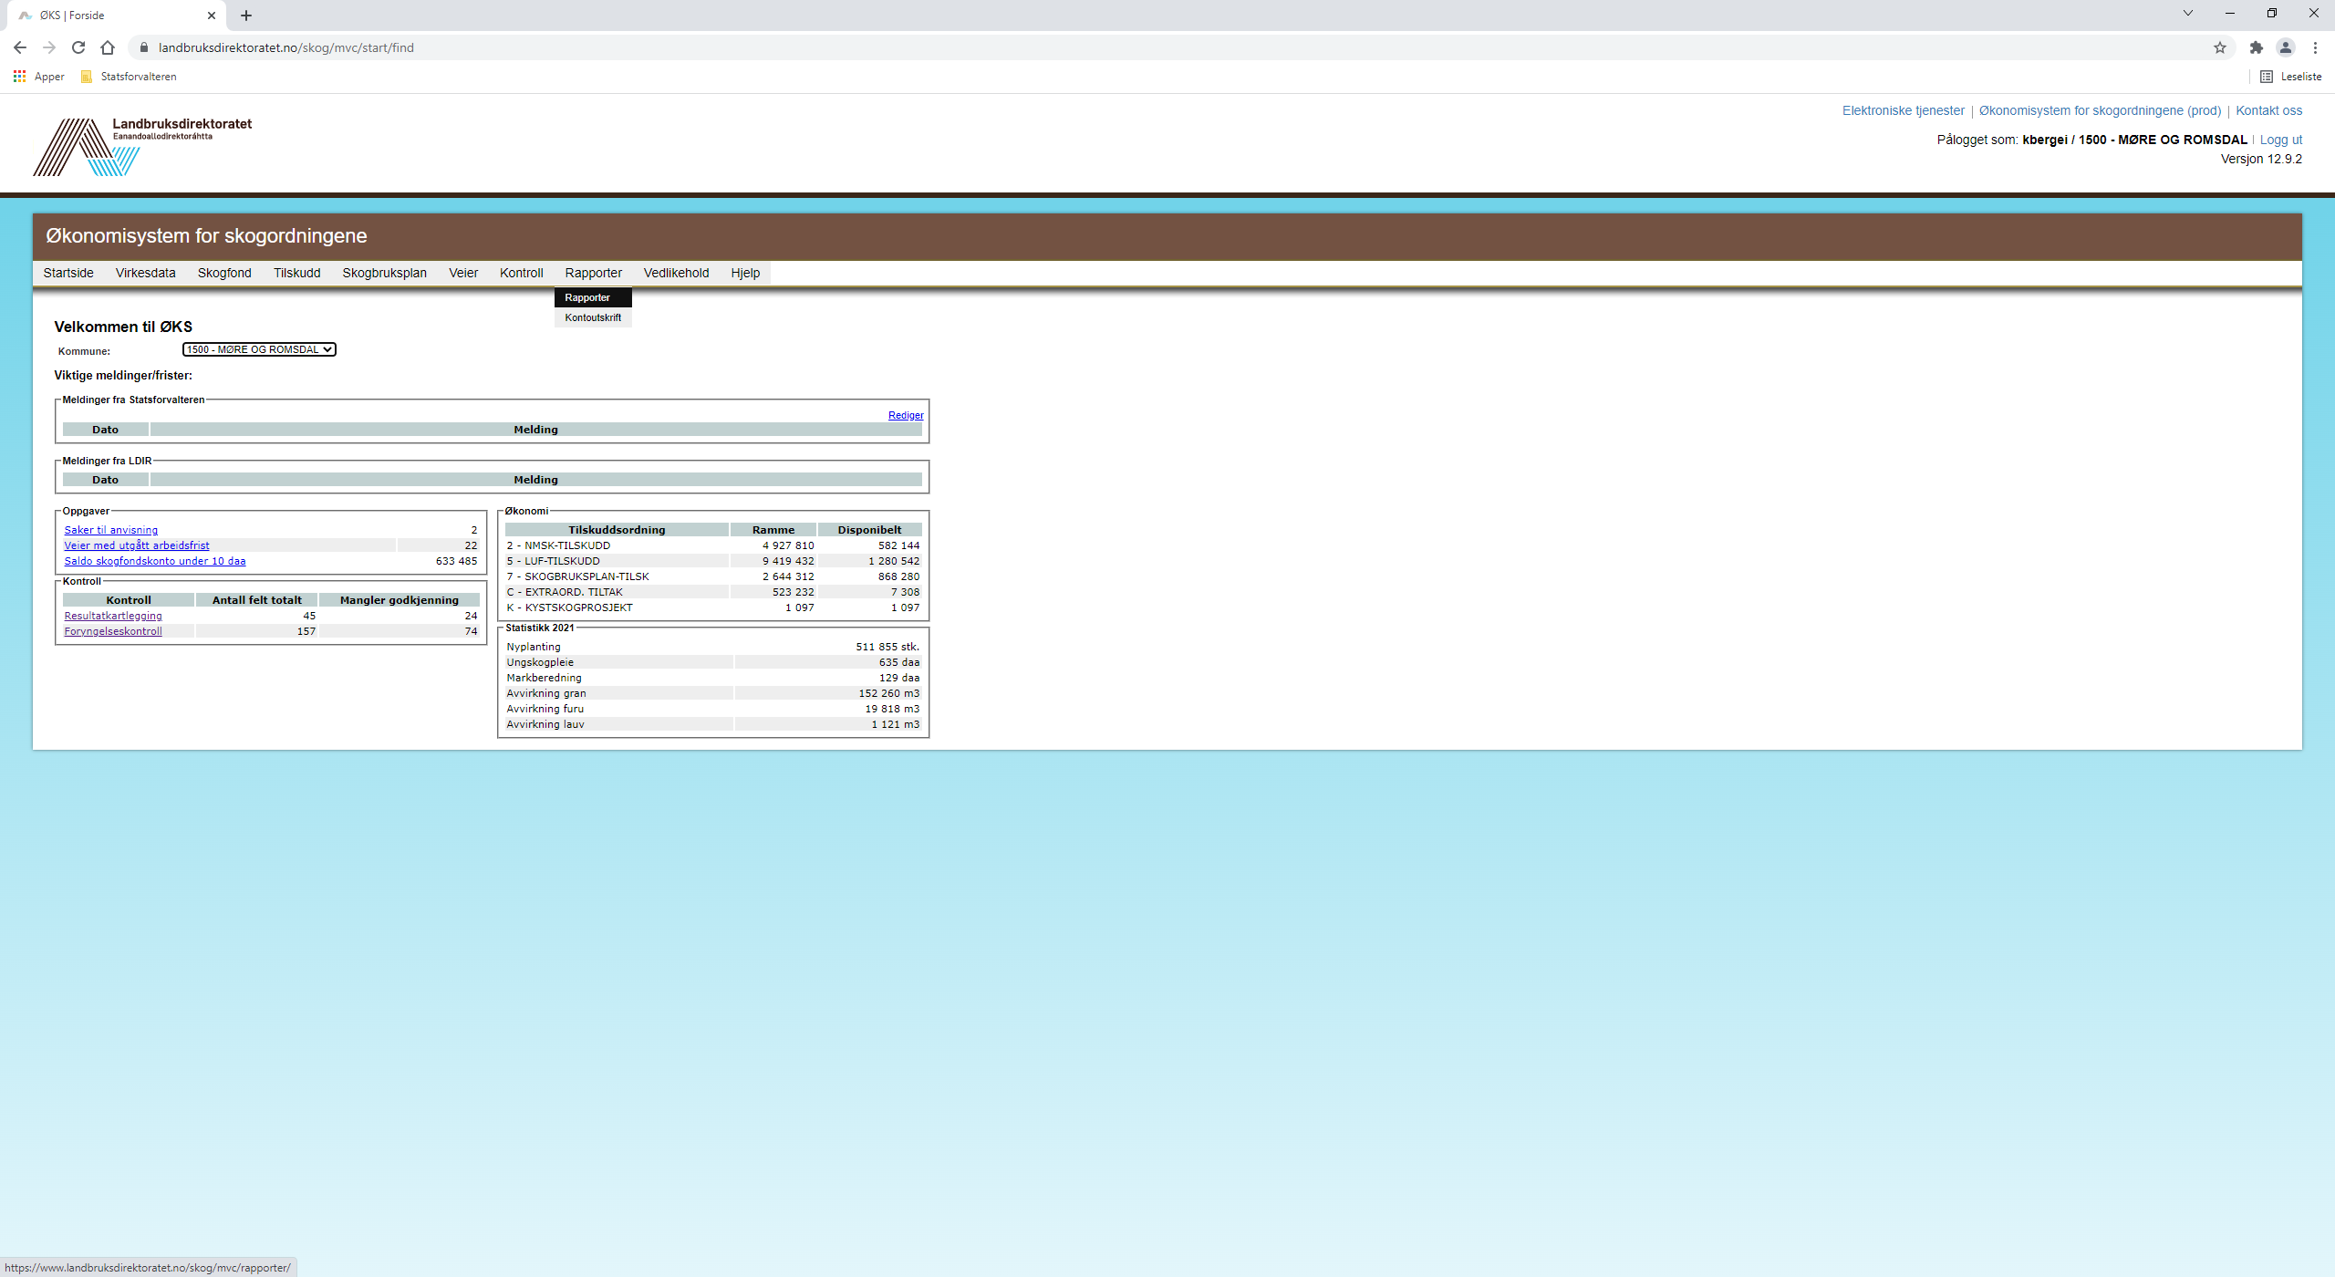
Rapport i ØKS som viser hogst og planting

Slide 9
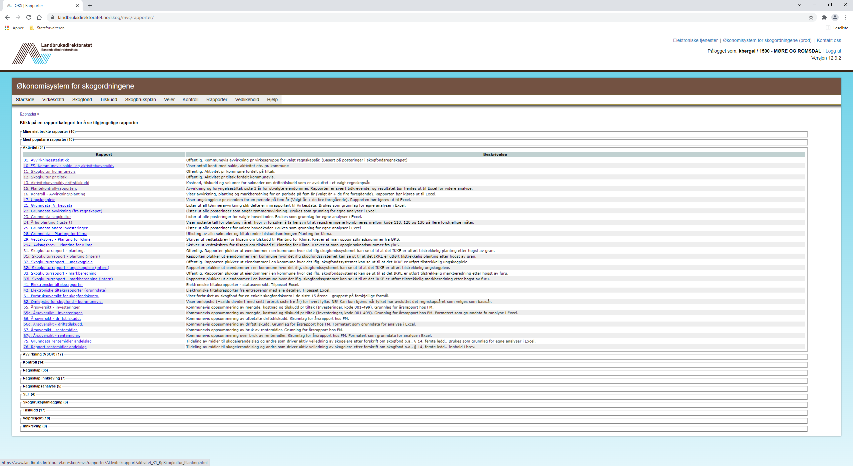

Slide 10
Skogkulturanalyse - planteaktivitet med basis i regnskapsår 2021 for kommune 1535 VESTNES
Rapporten gir en oversikt over hogst (gran) og planting på eiendommer i valgt kommune. Både hogst og planting er aggregert i 3-års perioder for perioden 1-6 år tilbake i tid. Vi bruker begrepet Planteieindeks = ((Antall planter siste 6 år) / (Avvirket volum for gran i samme periode)) Status planteaktivitet:: (basert på avvirkning 20m3/daa) INGEN (Planteindeks Idx=0,0) tilsvarer 0 planter etter avvirkning SVÆRT LITE (Planteindeks Idx <3,0) tilsvarer < 60 planter/dekar etter avvirkning NOE (Planteindeks Idx <6,0) tilsvarer <120 planter/dekar etter avvirkning BRA (Planteindeks Idx >=6,0) tilsvarer mer enn 120 planter/dekar etter avvirkning
Filter i denne rapportkjøringen: | Minste saldo: | 0 | Planteaktivitet dårligere eller lik: | Ingen aktivitet |  | Avvirkning, gran - i m3 |  |  | Planting - antall planter
 |  |  |  |  |  |  | 1 - 3 år | 4 - 6 år |  | 1 - 3 år | 4 - 6 år | Status
NAVN | ADRESSE1 | POSTNR | POSTSTED | PERSONTYPE | STORRELSE | Sum siste 6 år | 2018-2020 | 2015-2017 | Sum siste 6 år | 2018-2020 | 2015-2017 | Aktivitet
Skogeigar |  |  |  | ENKELTPERSON | 250 - 499 DA | 1 953 | 0 | 1 953 | 0 | 0 | 0 | Ingen
Skogeigar |  |  |  | ENKELTPERSON | 100 - 249 DA | 1 353 | 0 | 1 353 | 0 | 0 | 0 | Ingen
Skogeigar |  |  |  | ENKELTPERSON | 250 - 499 DA | 1 338 | 0 | 1 338 | 0 | 0 | 0 | Ingen
Skogeigar |  |  |  | ENKELTPERSON | 250 - 499 DA | 804 | 0 | 804 | 0 | 0 | 0 | Ingen
Skogeigar |  |  |  | ENKELTPERSON | 500 - 999 DA | 642 | 0 | 642 | 0 | 0 | 0 | Ingen
Skogeigar |  |  |  | ENKELTPERSON | 10 - 99 DA | 538 | 0 | 538 | 0 | 0 | 0 | Ingen
Skogeigar |  |  |  | ENKELTPERSON | 10 - 99 DA | 442 | 0 | 442 | 0 | 0 | 0 | Ingen
Skogeigar |  |  |  | ENKELTPERSON | 10 - 99 DA | 842 | 456 | 386 | 0 | 0 | 0 | Ingen
Skogeigar |  |  |  | ENKELTPERSON | 1.000 - 1.999 DA | 343 | 0 | 343 | 0 | 0 | 0 | Ingen
Skogeigar |  |  |  | ENKELTPERSON | 500 - 999 DA | 320 | 0 | 320 | 0 | 0 | 0 | Ingen
Skogeigar |  |  |  | ENKELTPERSON | 1.000 - 1.999 DA | 308 | 0 | 308 | 0 | 0 | 0 | Ingen
Skogeigar |  |  |  | ENKELTPERSON | 250 - 499 DA | 296 | 0 | 296 | 0 | 0 | 0 | Ingen
Skogeigar |  |  |  | ENKELTPERSON | 10 - 99 DA | 234 | 0 | 234 | 0 | 0 | 0 | Ingen
Skogeigar |  |  |  | ENKELTPERSON | 250 - 499 DA | 86 | 0 | 86 | 0 | 0 | 0 | Ingen
Skogeigar |  |  |  | ENKELTPERSON | 100 - 249 DA | 259 | 176 | 83 | 0 | 0 | 0 | Ingen
Skogeigar |  |  |  | ENKELTPERSON | 10 - 99 DA | 43 | 0 | 43 | 0 | 0 | 0 | Ingen
Skogeigar |  |  |  | ENKELTPERSON | 250 - 499 DA | 40 | 0 | 40 | 0 | 0 | 0 | Ingen
Skogeigar |  |  |  | ENKELTPERSON | 250 - 499 DA | 40 | 0 | 40 | 0 | 0 | 0 | Ingen
Skogeigar |  |  |  | ENKELTPERSON | 100 - 249 DA | 37 | 0 | 37 | 0 | 0 | 0 | Ingen
Skogeigar |  |  |  | ENKELTPERSON | 100 - 249 DA | 35 | 0 | 35 | 0 | 0 | 0 | Ingen
Skogeigar |  |  |  | ENKELTPERSON | 500 - 999 DA | 2 161 | 2 143 | 18 | 0 | 0 | 0 | Ingen
Skogeigar |  |  |  | ENKELTPERSON | 100 - 249 DA | 4 190 | 4 190 | 0 | 0 | 0 | 0 | Ingen
Skogeigar |  |  |  | ENKELTPERSON | 250 - 499 DA | 2 771 | 2 771 | 0 | 0 | 0 | 0 | Ingen

